Slide 1

<Web Components />
<!– Web 前端开发的未来趋势 --->
陈本峰 2015－3

Slide 2

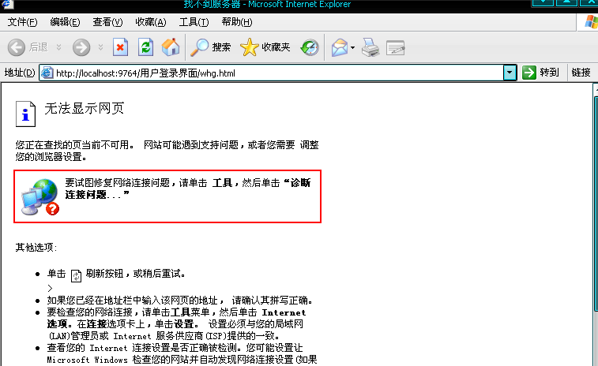




关于我
404

Slide 3
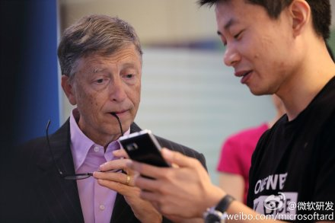
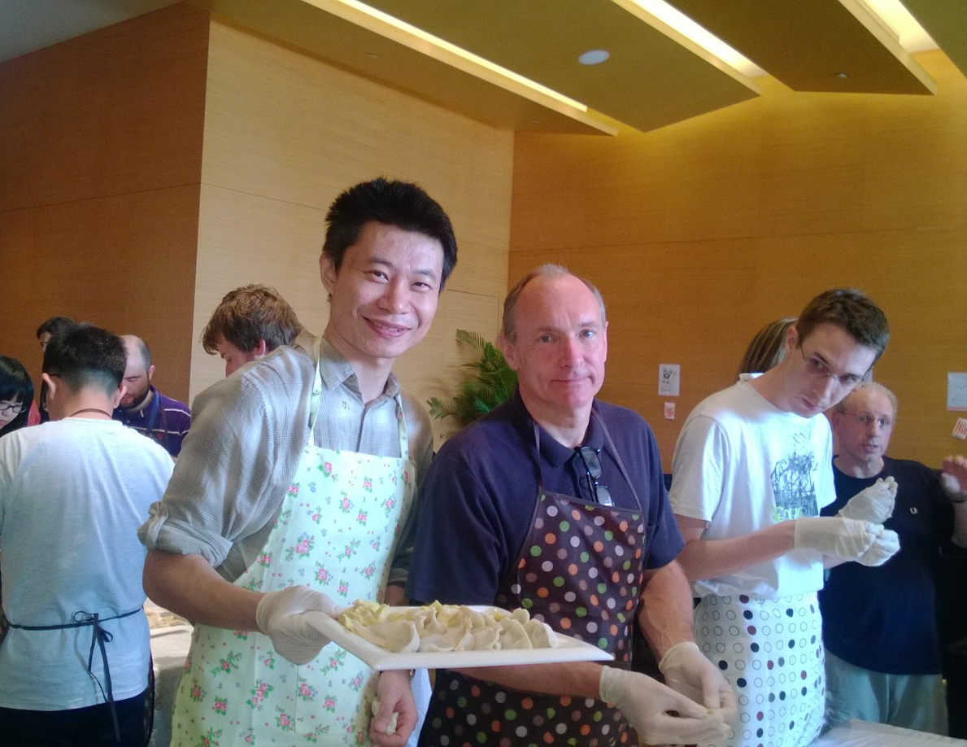
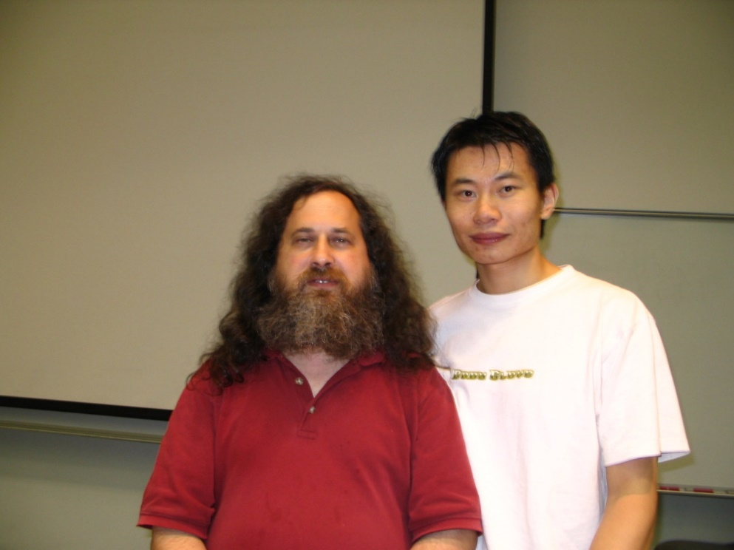
关于我

Slide 4





前端框架

Slide 5
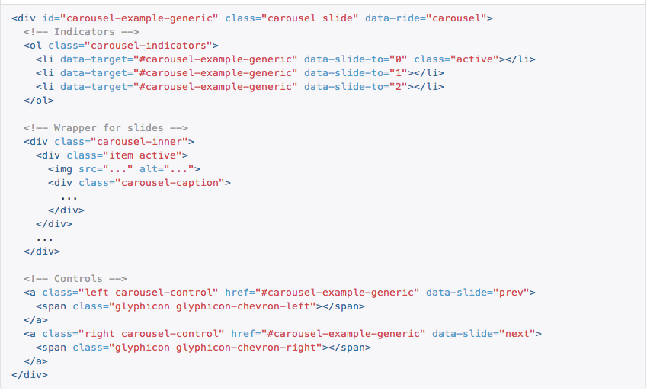
共同问题
Bootstrap
轮播图组件的引用方式

Slide 6
如果可以这样…
<my-slider>
<img src=“1.jpg” />
<img src=“2.jpg” />
</my-slider>

Slide 7

Web Components
Template
Custom Element
Shadow DOM
HTML Imports

Slide 8
Template
目前的做法
<script id="indexTemplate" type="text/template">
<h1>Inside a template </h1>
<img src="/image/xyz.png"/>
</script>

Slide 9
Template
使用<template>元素
<template id="indexTemplate”>
<h1>Inside a template</h1>
<img src="/image/xyz.png"/>
</template>
var template = document.getElementById('indexTemplate');
holder.appendChild(template.content.cloneNode(true));

Slide 10
Template
<template>元素特点
内容被解析，但是不显示
图片资源不会被下载
脚本资源不会被下载或者执行
… 直到它被使用

Slide 11
Custom Element
<my-slider>
</my-slider>

Slide 12
Custom Element
利用Custom Element创建<my-slider>元素
<template>
<!– 关于my slider的所有代码 -->
</template>
<script>
var tmpl = document.querySelector('template');
var ImgSliderProto = Object.create(HTMLElement.prototype);
ImgSliderProto.createdCallback = function() {
var root = this.createShadowRoot();
root.appendChild(document.importNode(tmpl.content, true));
};
var ImgSlider = document.registerElement(’my-slider‘, { prototype: ImgSliderProto});
</script>

Slide 13

Shadow DOM

Slide 14
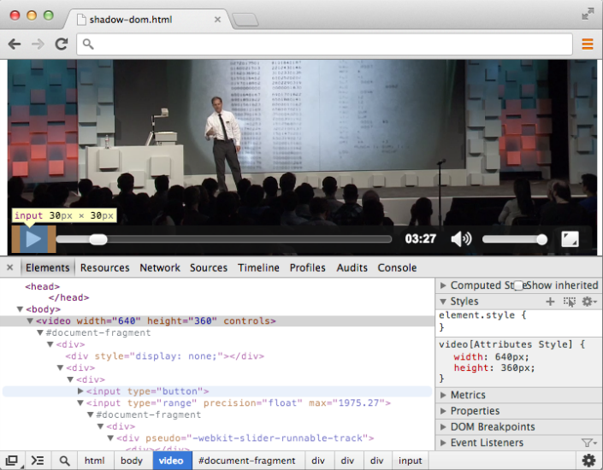
Shadow DOM

Slide 15
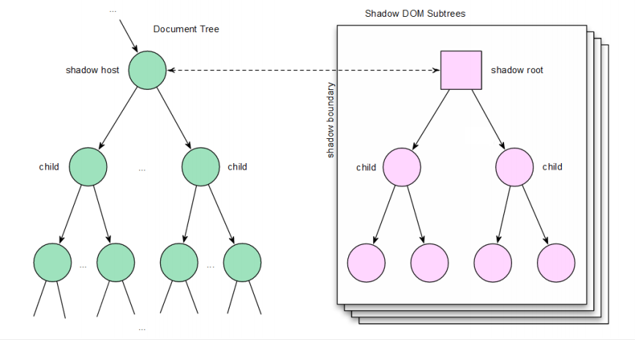
Shadow DOM

Slide 16
Shadow DOM
Shadow DOM 特点
挂载在某一个元素下面，但是不在DOM里面显示
完全独立当前文档，不受当前文档样式的影响

Slide 17
HTML Imports
<link rel="import" href=”my-slider.html">

Slide 18
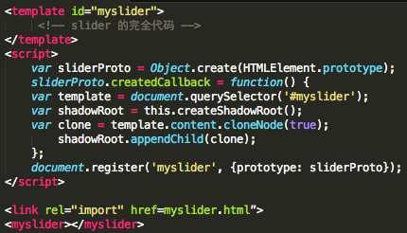
完整代码示例
myslider.html 代码
index.html 代码

Slide 19
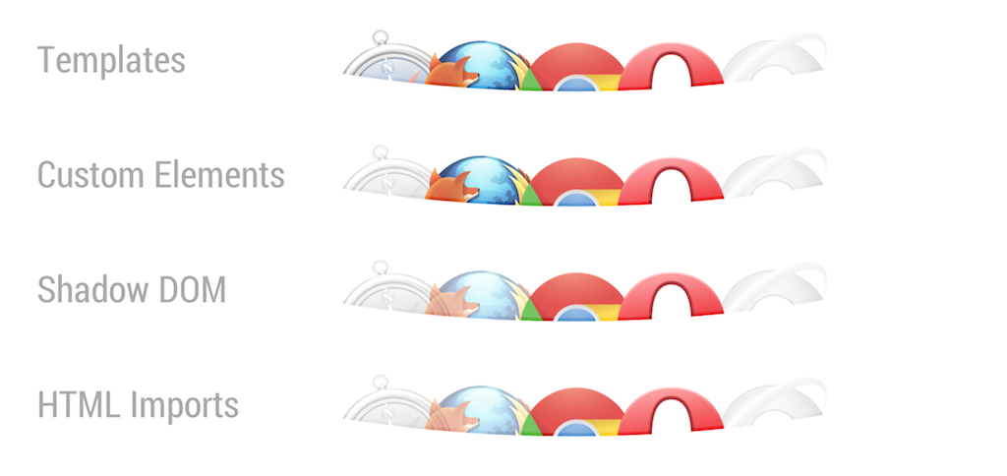
浏览器支持

Slide 20

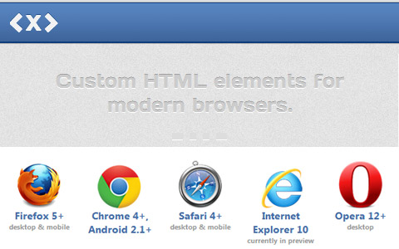
Web Components 其他实现
http://www.polymer-project.org/
http://x-tags.org/
Notes:
http://www.polymer-project.org/
http://x-tags.org/

Slide 21

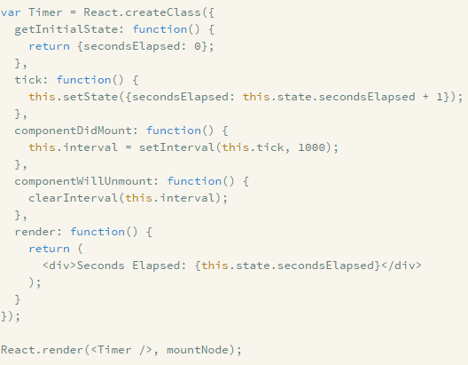
Web Components 其他实现
一切皆组件！
高性能的Virtual DOM
Notes:
http://www.polymer-project.org/
http://x-tags.org/

Slide 22

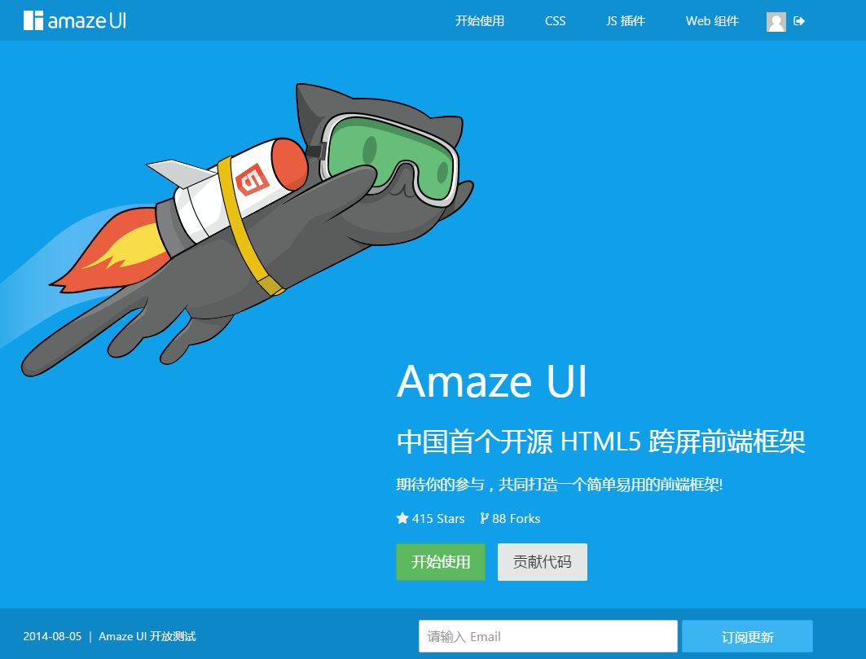

Amaze UI –最懂中国程序猿的开源HTML5前端框架

Slide 23
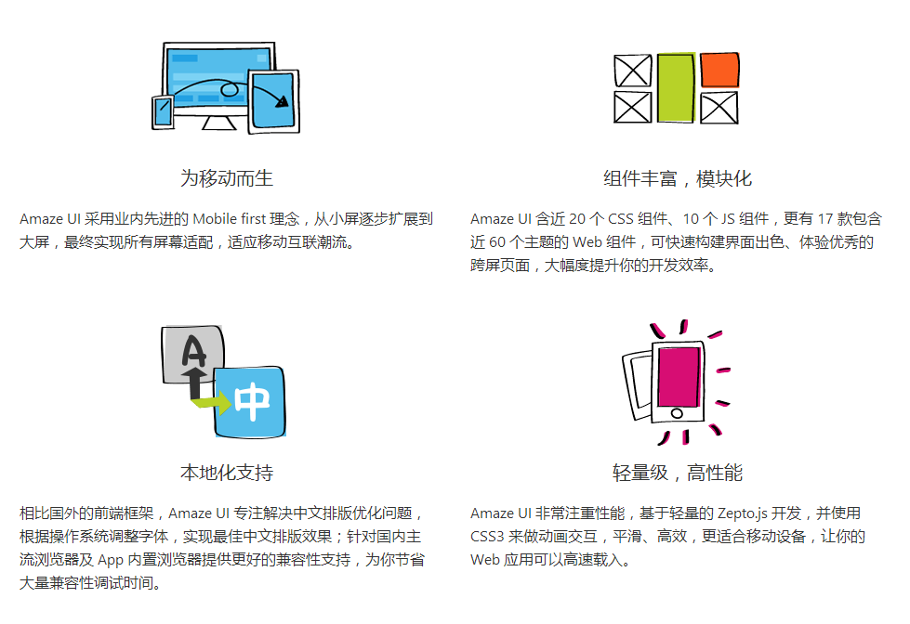
Amaze UI

Slide 24

“妹子UI”最懂中国程序猿的开源HTML5前端框架
6个月> 2600 stars
超过20万下载
公司 | 项目名称 | Stars |  | 发布时间
百度 | echarts | 6246 |  | 2013.5
网易 | pomelo | 4449 |  | 2012.11
阿里巴巴 | seajs | 3733 |  | 2010.12
阿里巴巴 | tengine | 2643 |  | 2011.11
云适配 | Amaze UI | 2613 |  | 2014.8
阿里巴巴 | fastjson | 2045 |  | 2011.7
阿里巴巴 | kissy | 1636 |  | 2012.7
豆瓣 | dpark | 1267 |  | 2011.10
腾讯 | Mars | 1318 |  | 2013.7
腾讯 | AlloyImage | 935 |  | 2013.9

Slide 25


One Web, Any Device！
万物互联 无缝体验

Slide 26

Thanks!
诚邀HTML5爱好者加入云适配！
陈本峰 13552800186 bfchen@yunshipei.com QQ: 85436

